Slide 1
BÀI 2. CÔNG THỨC LƯỢNG GIÁC
Chương I. Hàm số lượng giác và phương trình lượng giác
Môn Toán – Lớp 11 (Kết nối tri thức với cuộc sống)
Tiết 4 – 5 theo PPCT (T4, T5) · Năm học 2026 – 2027
GV soạn: TTT – Trường THPT

Slide 2
MỤC TIÊU BÀI HỌC
Nhớ và dùng công thức cộng
Công thức nhân đôi, hạ bậc
Biến đổi tích thành tổng
Biến đổi tổng thành tích
Tính giá trị, rút gọn biểu thức
Giải bài toán sóng âm
Toán 11 · Bài 2. Công thức lượng giác 2

Slide 3
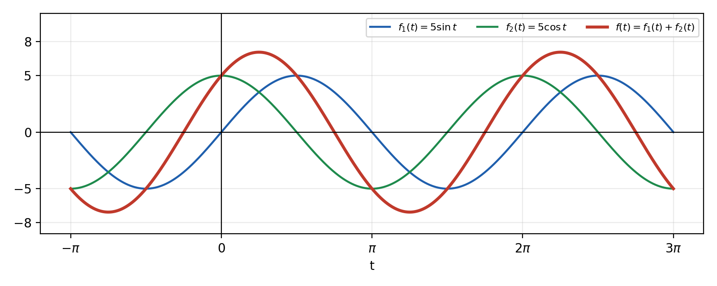
KHỞI ĐỘNG: ÂM KẾT HỢP
Âm kết hợp: $f(t)=5sin t+5cos t$
Có phải sóng hình sin không?
Biên độ có bằng 5 + 5 = 10?
Toán 11 · Bài 2. Công thức lượng giác 3

Slide 4
KIỂM CHỨNG MỘT NHẬN ĐỊNH
An: “cos(a + b) = cos a + cos b”
$a=b=\frac{π}{3}$: $cos (a+b)=−\frac{1}{2}$
nhưng $cos a+cos b=1$
cos(a + b) ≠ cos a + cos b
Toán 11 · Bài 2. Công thức lượng giác 4

Slide 5
1. CÔNG THỨC CỘNG
$cos (a±b)=cos acos b∓sin asin b$
$sin (a±b)=sin acos b±cos asin b$
$tan (a+b)=\frac{tan a+tan b}{1−tan atan b}$
$tan (a−b)=\frac{tan a−tan b}{1+tan atan b}$
Toán 11 · Bài 2. Công thức lượng giác 5

Slide 6
VÍ DỤ 1
$cos {75}^{∘}=cos ({45}^{∘}+{30}^{∘})=\frac{\sqrt{6}−\sqrt{2}}{4}$
$tan \frac{π}{12}=tan \left(\frac{π}{3}−\frac{π}{4}\right)=2−\sqrt{3}$
Tách thành tổng, hiệu góc đặc biệt
Toán 11 · Bài 2. Công thức lượng giác 6

Slide 7
GIẢI BÀI TOÁN MỞ ĐẦU
Ví dụ 2 và Vận dụng 1
$sin x+cos x=\sqrt{2}sin \left(x + \frac{π}{4}\right)$
$f(t)=5\sqrt{2}sin \left(t + \frac{π}{4}\right)$
Biên độ $k=5\sqrt{2}≈7,07$; pha $φ=\frac{π}{4}$
Toán 11 · Bài 2. Công thức lượng giác 7

Slide 8
2. CÔNG THỨC NHÂN ĐÔI, HẠ BẬC
Hạ bậc: $\cos^{2}a=\frac{1+cos 2a}{2}$; $\sin^{2}a=\frac{1−cos 2a}{2}$
$sin 2a=2sin acos a$
$cos 2a=\cos^{2}a−\sin^{2}a=2\cos^{2}a−1=1−2\sin^{2}a$
$tan 2a=\frac{2tan a}{1−\tan^{2}a}$
Toán 11 · Bài 2. Công thức lượng giác 8

Slide 9
VÍ DỤ 3 – LUYỆN TẬP 2
$cos a=−\frac{1}{3}$, $\frac{π}{2}<a<π$
$sin a>0⇒sin a=\frac{2\sqrt{2}}{3}$
$sin 2a=2sin acos a=−\frac{4\sqrt{2}}{9}$
Luyện tập 2: $cos \frac{π}{8}=\frac{\sqrt{2+\sqrt{2}}}{2}$
Toán 11 · Bài 2. Công thức lượng giác 9

Slide 10
3. TÍCH THÀNH TỔNG
Ví dụ: $cos {75}^{∘}cos {15}^{∘}=\frac{1}{2}(cos {60}^{∘}+cos {90}^{∘})=\frac{1}{4}$
$cos acos b=\frac{1}{2}[cos (a−b)+cos (a+b)]$
$sin asin b=\frac{1}{2}[cos (a−b)−cos (a+b)]$
$sin acos b=\frac{1}{2}[sin (a−b)+sin (a+b)]$
Toán 11 · Bài 2. Công thức lượng giác 10

Slide 11
4. TỔNG THÀNH TÍCH
$cos u+cos v=2cos \frac{u+v}{2}cos \frac{u−v}{2}$
$cos u−cos v=−2sin \frac{u+v}{2}sin \frac{u−v}{2}$
$sin u+sin v=2sin \frac{u+v}{2}cos \frac{u−v}{2}$
$sin u−sin v=2cos \frac{u+v}{2}sin \frac{u−v}{2}$
Toán 11 · Bài 2. Công thức lượng giác 11

Slide 12
VÍ DỤ 5
$A=sin \frac{π}{9}−sin \frac{4π}{9}+sin \frac{7π}{9}$
$=2sin \frac{4π}{9}cos \frac{π}{3}−sin \frac{4π}{9}=0$
Ghép cặp để dùng tổng thành tích
Toán 11 · Bài 2. Công thức lượng giác 12

Slide 13
TRẠM KIỂM CHỨNG AI
Tìm lỗi trong lời giải AI
AI: $cos {75}^{∘}=\frac{\sqrt{6}+\sqrt{2}}{4}$
AI: $sin 5x−sin 3x=2sin 4xcos x$
Đúng: $\frac{\sqrt{6}−\sqrt{2}}{4}$ và $2cos 4xsin x$
Bấm máy thử để kiểm chứng
Toán 11 · Bài 2. Công thức lượng giác 13

Slide 14
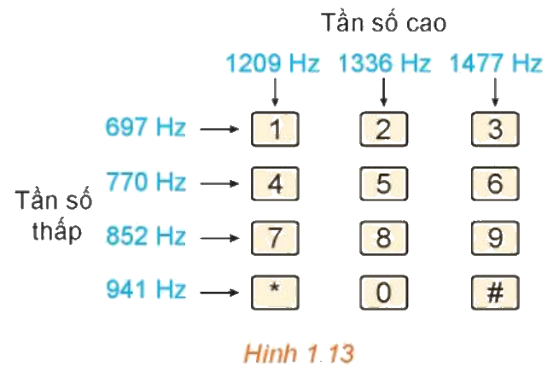
VẬN DỤNG: ÂM THANH BÀN PHÍM
Phím 4: f₁ = 770 Hz, f₂ = 1209 Hz
$y=sin (1540πt)+sin (2418πt)$
$y=2sin (1979πt)cos (439πt)$
Toán 11 · Bài 2. Công thức lượng giác 14

Slide 15
NHIỆM VỤ NHÓM
Chọn 3 phím số điện thoại
Lập hàm số sóng âm từng phím
Biến đổi về dạng tích
Kiểm chứng đồ thị trên Desmos
Tìm hiểu hiện tượng phách
Nộp kèm Nhật ký sử dụng AI
Toán 11 · Bài 2. Công thức lượng giác 15

Slide 16
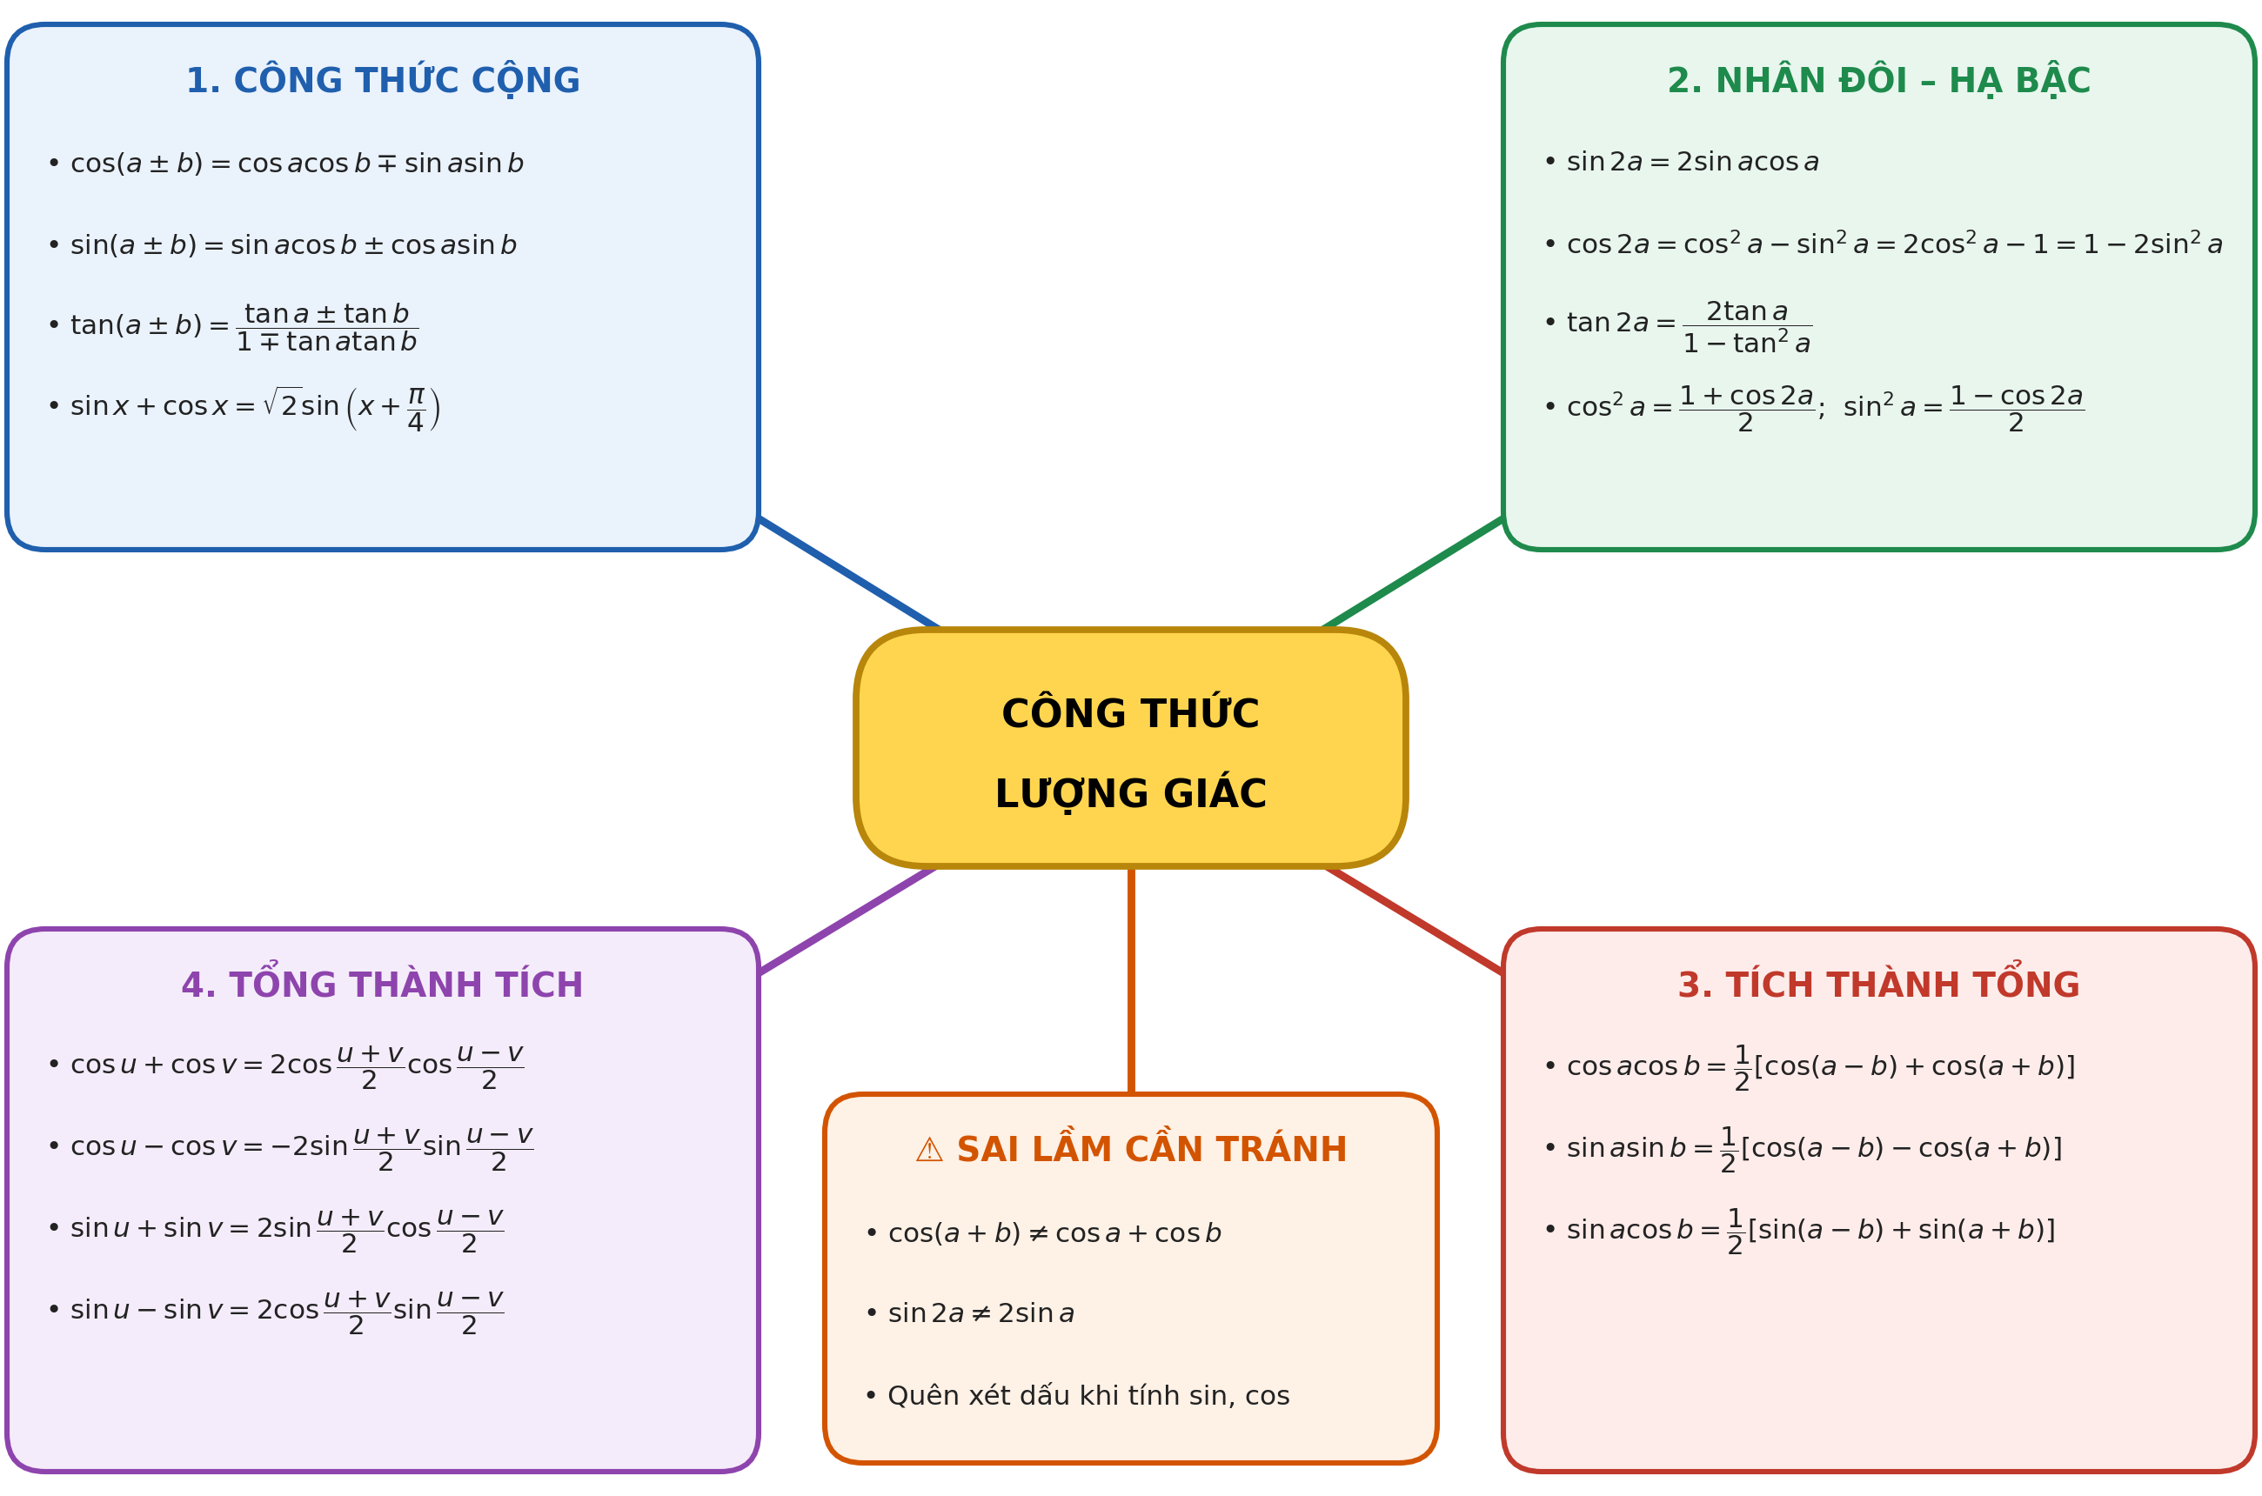
SƠ ĐỒ TƯ DUY BÀI HỌC
sin(a±b) = sinacosb ±
cosasinb
sin2a = 2sinacosa
cos(a±b) = cosacosb ∓
sinasinb
Công thức nhân
đôi
cos2a = cos²a−sin²a =
2cos²a−1 = 1−2sin²a
Công thức cộng
tan(a±b) =
(tana±tanb)/(1∓tanatanb)
tan2a = 2tana/(1−tan²a)
CÔNG THỨC LƯỢNG
GIÁC
2sinacosb =
sin(a+b)+sin(a−b)
cos²a = (1+cos2a)/2
Công thức hạ
bậc
Tích → Tổng
Tổng → Tích
sina+sinb =
2sin((a+b)/2)cos((a−b)/2)
sin²a = (1−cos2a)/2
cosa+cosb =
2cos((a+b)/2)cos((a−b)/2)
Toán 11 · Bài 2. Công thức lượng giác 16

Slide 17

BÀI TẬP CỦA BẠN
Quét mã QR bằng điện thoại
Nhập họ tên và lớp
7 câu – làm trong 7 phút
Nộp bài, xem lời giải
trangtu66.github.io/Taode_thi_online/cc_bai2_t11.html
Toán 11 · Bài 2. Công thức lượng giác 17

